Slide 1
1. Este tejido contiene
Colágena.
Actina y miosina.
Hemoglobina.
Elástina.
Histamina

Slide 2
2. Las flechas señalan
Axón
Pericarion
Corpúsculos de Nissl
RNA
Dendrita

Slide 3
3. La estructura es
Un folículo de Von Graff.
Un folículo primario.
Un folículo primordial.
Al cuerpo luteo.
Un folículo secundario antral.

Slide 4
4. Esta estructura se encuentra
Primera semana
Final de la segunda semana
Final de la tercera semana.
La cuarta semana.
Fin del primer mes.

Slide 5
5. La estructura se encuentra en
Primera semana
Tercera semana
Quinta semana
Cuarta semana
Segundo mes.

Slide 6
6. La flecha señala
Giro precentral prerolándico.
Giro frontal superior.
Pars opercular.
Girus temporal superior.
Cisura de Rolando.
Cisura de Silvio.

Slide 7
7. La flecha señala
Giro precentral prerolándico.
Giro frontal superior.
Pars opercular.
Girus temporal superior.
Cisura de Rolando.
Cisura de Silvio.

Slide 8
8. La flecha señala
Giro precentral prerolándico.
Giro frontal superior.
Pars opercular.
Girus temporal superior.
Cisura de Rolando.
Cisura de Silvio.

Slide 9
9. La flecha señala
Giro precentral prerolándico.
Giro frontal superior.
Pars opercular.
Girus temporal superior.
Cisura de Rolando.
Cisura de Silvio.

Slide 10
10. La flecha señala
Tálamo óptico.
Esplenio del cuerpo calloso.
Rodilla del cuerpo calloso.
Gran lóbulo límbico de Broca.
Septum lúcido.

Slide 11
11. La flecha señala
Tálamo óptico.
Esplenio del cuerpo calloso.
Rodilla del cuerpo calloso.
Gran lóbulo límbico de Broca.
Septum lúcido.

Slide 12
12. La flecha señala
Tálamo óptico.
Esplenio del cuerpo calloso.
Rodilla del cuerpo calloso.
Gran lóbulo límbico de Broca.
Septum lúcido.

Slide 13
13. La flecha señala:
Teca interna.
Teca externa
Capa granulosa
Corona radiada.
Zona pelúcida.

Slide 14
14. La flecha señala:
Teca interna.
Teca externa
Capa granulosa
Corona radiada.
Zona pelúcida.

Slide 15
15. El corchete limita a la:
Teca interna.
Teca externa
Capa granulosa
Corona radiada.
Zona pelúcida.

Slide 16
16. El tejido es:
Fibroblastos del tejido conjuntivo.
Músculo liso.
Músculo estriado.
Músculo estriado cardiaco.
Fibras nerviosas.

Slide 17
17. Los gránulos señalados son:
RNA
DNA
Aparato de Golgi.
Lisosomas.
Gránulos de Histamina.

Slide 18
18. La flecha señala:
Una célula cardiaca.
Una mitocondria.
Una célula de la glía.
Una profase.
Una metafase.

Slide 19
19. El epitelio es:
Cilíndrico simple.
De tipo respiratorio.
De tipo polimorfo trancisional.
Plano estratificado queratinizado.
Plano estratificado No queratinizado.

Slide 20
20. El epitelio es:
Cilíndrico simple.
De tipo respiratorio.
De tipo polimorfo trancisional.
Plano estratificado queratinizado.
Plano estratificado No queratinizado.

Slide 21
21. La fibras negras:
Son fibras elásticas.
Se tiñen con Orceina.
Contienen la proteina colágena.
Son fibras cardiacas.
Es ácido hialurónico.

Slide 22
22. La fibras negras:
Son argirofilas.
Son eosinofilas.
Son fibras nerviosas.
Son fibras cardiacas.
Tienen ácido hialurónico.

Slide 23
23. La lineas onduladas son:
Fibras elásticas.
Fibras argirofilas.
Fibras colágenas.
Fibras musculares.
Fibras nerviosas.

Slide 24
24. El contenido de estas células es:
Colesterol.
Esteroides.
Glucosa.
Insulina.
Triglicéridos.

Slide 25
25. Las células son:
Neuronas.
Glía.
Del hueso.
De cartílago.
Glóbulos blancos.

Slide 26
26. Las células señaladas son análogas de:
Los oligodendrocitos.
De las células de Schwann.
De la microglia.
De los astrocitos.
De las neuronas bipolares.

Slide 27
27. La lineas onduladas son:
Fibras elásticas.
Fibras argirofilas.
Fibras colágenas.
Fibras musculares.
Fibras nerviosas.

Slide 28
28. El tejido es:
Epitelial.
Dermis
Conjuntivo
Tejido nervioso.
Tejido muscular.

Slide 29
29. El corchete limita:
Estrato corneo.
Estrato lúcido.
Estrato granuloso.
Estrato espinoso.
Estrato basal.

Slide 30
30. El corchete limita:
Estrato corneo.
Estrato lúcido.
Estrato granuloso.
Estrato espinoso.
Estrato basal.

Slide 31
31. El corchete limita:
Estrato corneo.
Estrato lúcido.
Estrato granuloso.
Estrato espinoso.
Estrato basal.

Slide 32
32. El epitelio folicular es:
Plano simple.
Cúbico simple.
Cilíndrico simple.
Plano estratificado.
Cúbico estratificado.

Slide 33
33. La flecha señala.
Folículo primordial
Folículo primario.
Folículo antral.
Folículo de Graaf.
Folículo tiroides.

Slide 34
34. La flecha señala.
Folículo primordial
Folículo primario.
Folículo antral.
Folículo de Graaf.
Folículo tiroides.

Slide 35
35. La flecha señala.
Folículo primordial
Folículo primario.
Folículo antral.
Folículo de Graaf.
Folículo tiroides.

Slide 36
36. Las células señaladas tienen:
23 cromosomas dobles.
23 cromosomas sencillos.
46 cromosomas dobles o sencillos.
Tienen cariotipo sexual XX.
Tienen cariotipo sexual XXX

Slide 37
37. Las células señaladas tienen:
23 cromosomas dobles.
23 cromosomas sencillos.
46 cromosomas dobles.
Tienen cariotipo sexual XX.
Tienen cariotipo sexual XXX

Slide 38
38. Las células pequeñas señaladas tienen:
23 cromosomas dobles.
23 cromosomas sencillos.
46 cromosomas dobles o sencillos.
Tienen cariotipo sexual XX.
Tienen cariotipo sexual XXX

Slide 39
39. Las células señaladas:
Secretan estrógenos.
Secretan progesterona.
Secretan hormona luteinizante.
Secretan andrógenos.
Secretan glucagón.

Slide 40
40. Su número normal por c.c. es de:
100 millones.
5 millones.
1 millón.
10 mil
5 mil.

Slide 41
41. Su velocidad normal de desplazamiento es de:
1 mm por hora.
1 micra por minuto.
3 mm por minuto.
1 cm por hora.
1 cm al dia.

Slide 42
42. Se trata de fibras:
Musculares estriadas esqueléticas.
Nerviosas mielínicas.
Nerviosas amielínicas.
Colágenas.
Reticulares.

Slide 43
43. Su cariotipo probable es:
46 cromosomas dobles (XX)
46 cromosomas dobles (XY)
23 cromosomas dobles. (X) o (Y)
23 cromosomas sencillos (X) o (Y)
23 cromosomas sencillos (X)

Slide 44
44. Se trata de fibras:
Musculares estriadas esqueléticas.
Nerviosas mielínicas.
Nerviosas amielínicas.
Colágenas.
Reticulares.

Slide 45
45. Se trata de:
Fibras musculares estriadas cardíacas.
Fibras nerviosas mielínicas.
Fibras nerviosas amielínicas.
Fibras estriadas esqueléticas.
Fibras músculares lisas.

Slide 46
46. La flecha azul señala:
Discos intercalares.
Disco teca.
Banda I.
Banda A.
Banda límite.

Slide 47
47. La célula es:
Fibroblasto.
Neurona.
Célula plasmática.
Linfocito B.
Macrófago.

Slide 48
48. La célula es:
Fibroblasto.
Neurona.
Célula plasmática.
Linfocito B.
Macrófago.

Slide 49
49. Esta célula sintetiza:
Globulinas. Anticuerpos.
Histamina.
Fibras elásticas.
Fibras colágenas.
Mielina.

Slide 50
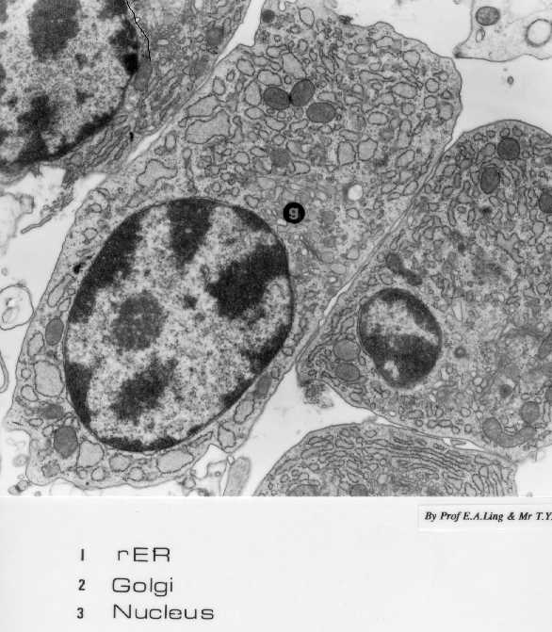
50. Esta célula se origina de:
Fibroblasto
Neurona.
c. Célula plasmática.
d. Linfocito B.
e. Macrófago.

Slide 51
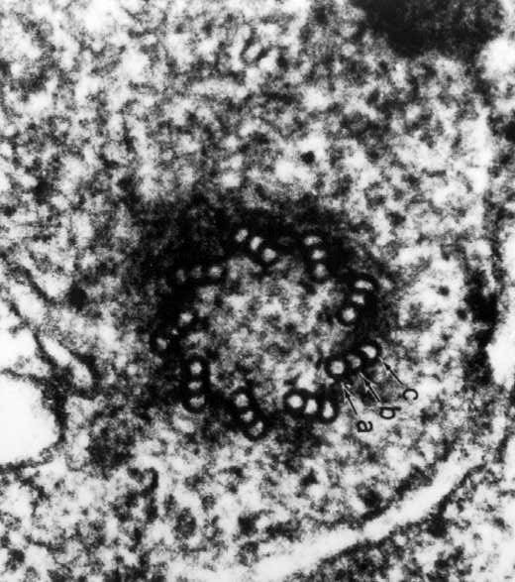
51. La estructura corresponde a:
Cilios.
Flagelos.
Centrómeros
Centriolos.

Slide 52
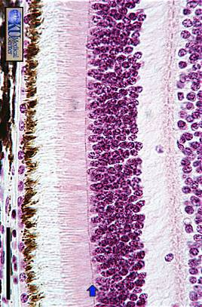
52. La estructura contiene neuronas
Unipolares.
Bipolares.
Multipolares.
Todas las anteriores.

Slide 53
53. La estructura contiene neuronas
Unipolares.
Pseudomonopolares
Apolares.
Todas las anteriores.

Slide 54
54. Los ganglios raquídeos tienen neuronas:
Unipolares.
Pseudomonopolares.
Bipolares.
Multipolares.
Todas las anteriores

Slide 55
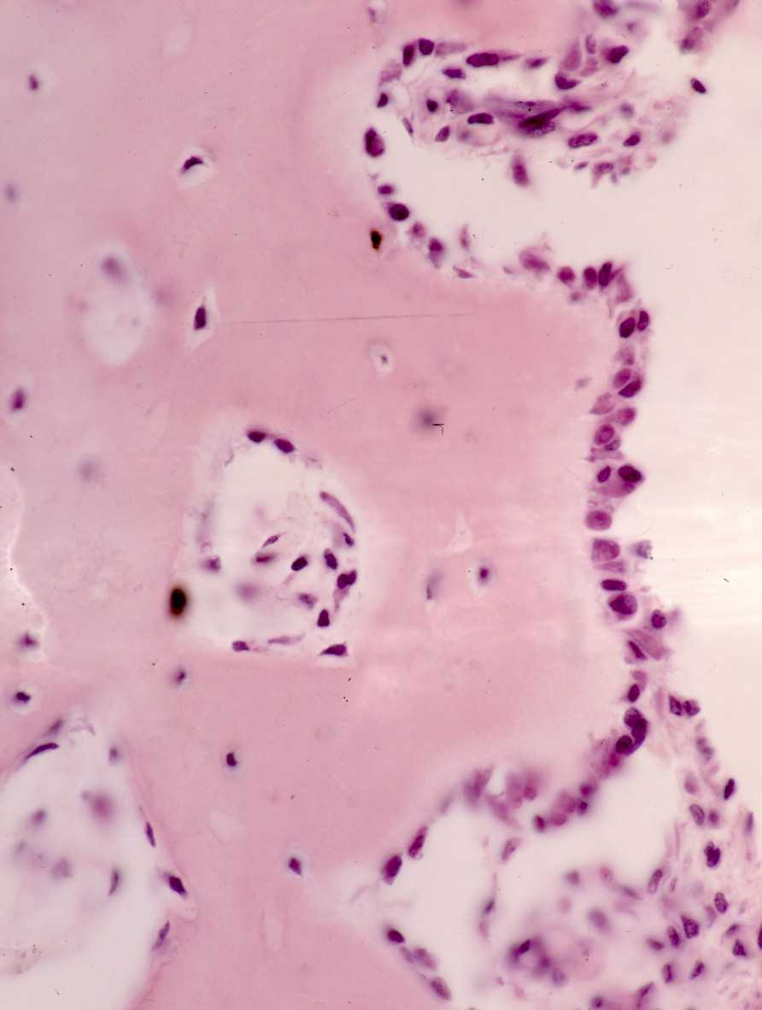
55. Se trata de:
Adiposo
Hueso compacto
Hueso haversiano
Hueso esponjoso.
Hueso primario

Slide 56
56. Se trata de:
Adiposo.
Hueso primario
Hueso secundario.
Osteonas,
Ductos de Wolkman

Slide 57
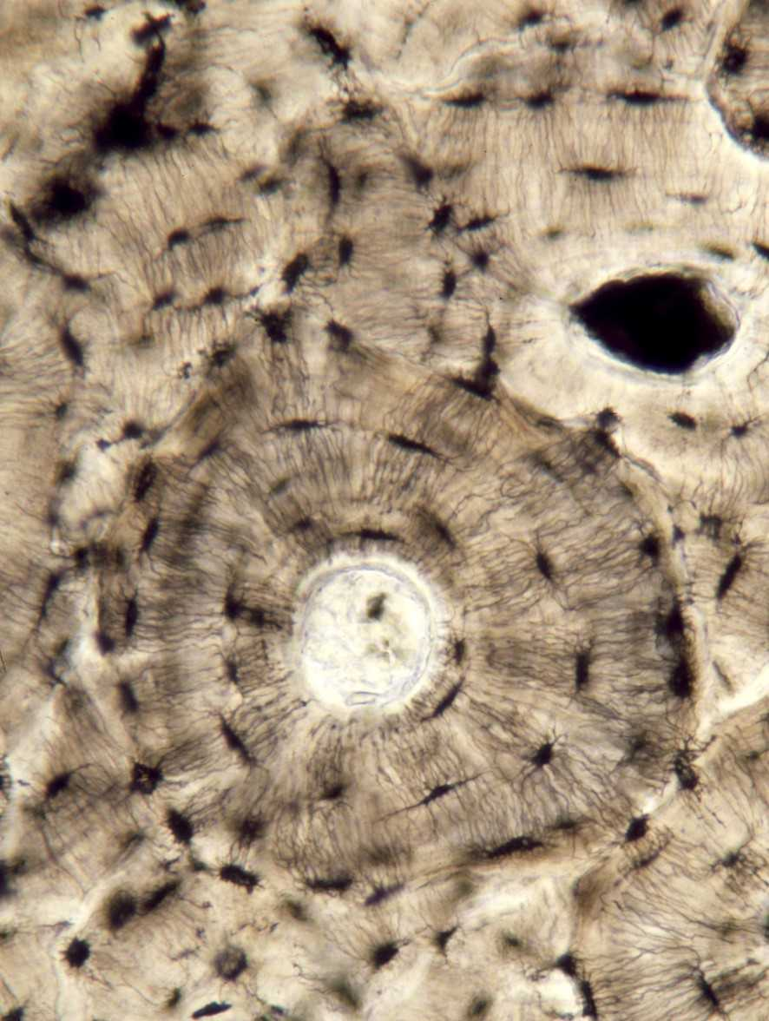
57. Corresponde a:
Hueso compacto
Hueso secundario
Osteona.
Conducto de Havers.
Todo lo anterior.

Slide 58
58. Corresponde a:
Hueso primario
Hueso secundario
Hueso esponjoso.
Todo lo anterior.

Slide 59
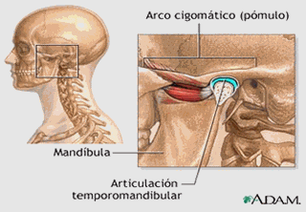
59. Es una articulación:
Sinostosis fibrosa.
Artrodia
Sincondrosis.
Sinovial.
Diartrosis.

Slide 60
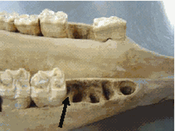
60. Es una articulación:
Artrodia
Sincondrosis.
Sinovial.
Diartrosis.
Sinostosis fibrosa tipo Gonfosis.

Slide 61
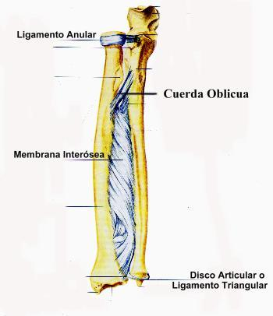
61. El ligamento interoseo Radio Ulnar es:
Sindesmosis.
Sincondrosis.
Diartrosis.
Articulación sinovial.
Artrodia.

Slide 62
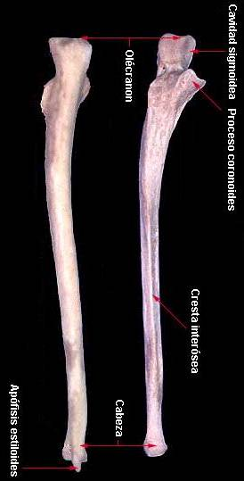
62. Este hueso es:
El radio.
El ulnar.
La tibia
El peroné
El fémur

Slide 63
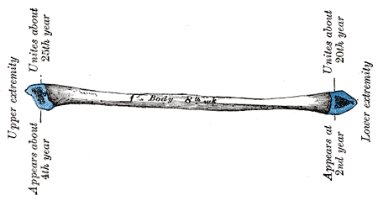
63. Fíbula se usa para:
Húmero.
Cúbito.
Radio.
Fémur.
Tibia.
Peroné.

Slide 64
64. El hueso medial del antebrazo es:
Húmero.
Ulnar
Radio.
Tibia.
Fibula.

Slide 65
65. El término Ulnar se usa para:
Húmero.
Cubito.
Radio.
Tibia.
Peroné.

Slide 66
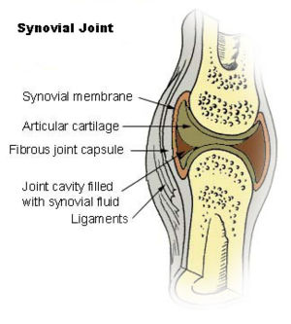
66. Esta articulación es una:
Sinartrosis.
Anfiartrosis.
Diartrosis.

Slide 67
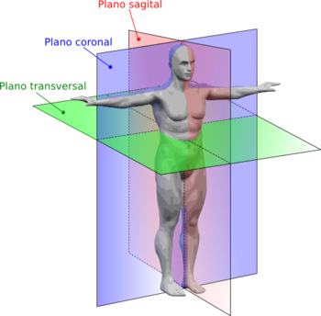
67. Abrir o separar los brazos del eje del tronco se le llama.
Abducción.
Aducción.
Flexión.
Torsión.

Slide 68
68. Abrir o separar los dedos entre si, se le llama.
Abducción.
Aducción.
Flexión.
Torsión.

Slide 69
69. Aproximar los brazos al eje del tronco se le llama.
Abducción.
Aducción.
Flexión.
Torsión.

Slide 70
70. Plano que divide el cuerpo en mitades derecha e izquierda:
Plano simple.
Plano estratificado.
Sagital.
Coronal.
Transversal.

Slide 71
71. Plano que divide el cuerpo en mitades superior e inferior:
Plano simple.
Plano estratificado.
Sagital.
Coronal.
Transversal.

Slide 72
72. Plano que divide el cuerpo en mitades anterior y posterior:
Plano simple.
Plano estratificado.
Sagital.
Coronal.
Transversal.

Slide 73
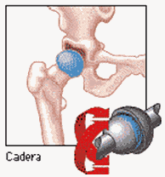
73. Es la articulación:
Gleno humeral.
Húmero cubital.
Cúbito radial.
Coxofemoral.
Femorotibial.

Slide 74
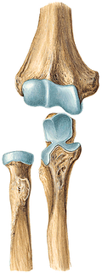
74. La Húmero ulnar es una articulación:
Artrodia.
Trocoide.
Troclear.
Enartrosis.
Encaje reciproco.

Slide 75
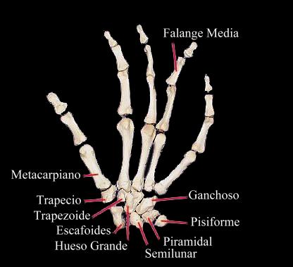
75. La articulación Trapecio metacarpo es de tipo:
Artrodia.
Trocclear.
Trocoide.
Condilea.
Encaje reciproco

Slide 76
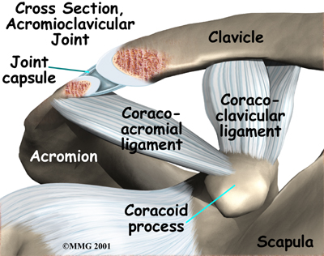
76. La articulacion Acromio Clavicular es:
plana.
En bisagra.
En pivote.
Condilea.
En silla de montar.

Slide 77
77. Esta articulación es de tipo
Artrodia.
Troclear.
Trocoide.
Condilea.
Enartrosis.

Slide 78
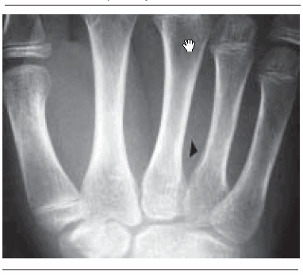
78. La articulación primer metacarpiano con el carpo es de tipo:
plana.
En bisagra.
En pivote.
Condilea.
En silla de montar.

Slide 79
79. La Húmero ulnar es una articulación:
Artrodia.
Trocoide.
En bisagra.
Enartrosis.
Condilea.

Slide 80
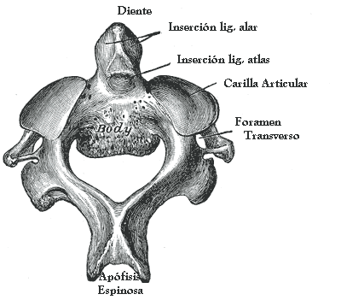
80. Esta estructura es el:
Atlas.
Axis.
Omoplato.
Astrágalo.
Calcáneo.

Slide 81
81. La Húmero ulnar es una articulación:
Artrodia.
Trocoide.
Ginglimo artrosis.
Enartrosis.
Condilea.

Slide 82
82. Esta articulación es:
Humero cubital.
Radio cubital proximal.
Radio cubital distal.
Tibio femoral.
Tibio fibular.

Slide 83
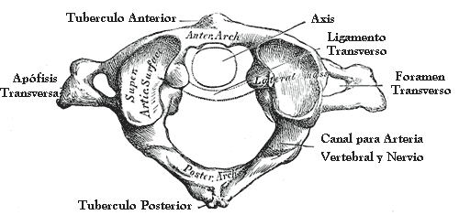
83. La articulación entre estos dos huesos es de tipo
Artrodia.
Troclear de bisagra.
Trocoide de pivote.
En silla de montar.
Esferoidal.

Slide 84
84. La articulación es de tipo:
Plana.
Ginglimo.
Pivote.
Condilea.
Enartrosis o de bola.

Slide 85
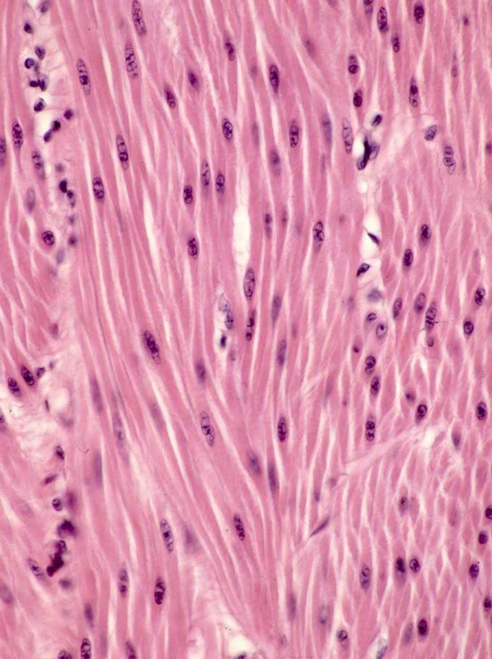
85. El tejido o las células son:
Fibroblastos.
Osteoblastos.
Músculo liso.
Musculo esquelético.
Músculo cardiaco.

Slide 86
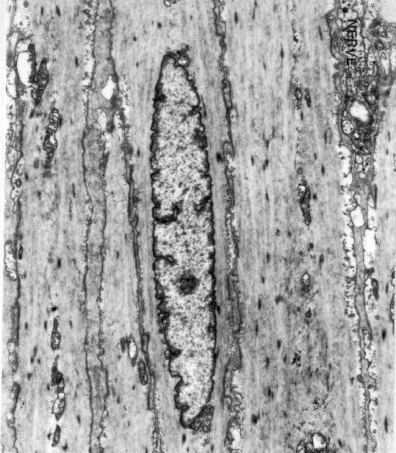
86. El tejido o las células son:
Fibroblastos.
Osteoblastos.
Músculo liso.
Musculo esquelético.
Músculo cardiaco.

Slide 87
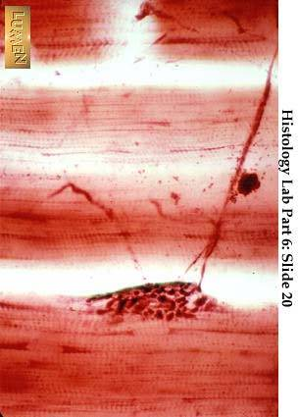
87. La estructura granulosa libera:
Acetilcolina.
Noradrenalina.
Histamina.
Insulina.
Glucagon.

Slide 88
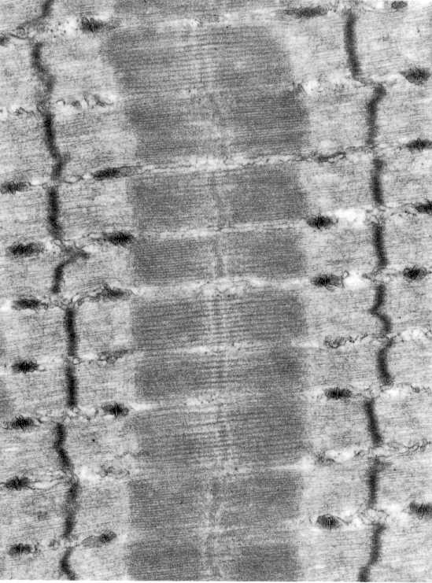
88. El tejido o las células son:
Fibroblastos.
Osteoblastos.
Músculo liso.
Musculo esquelético.
Músculo cardiaco.

Slide 89
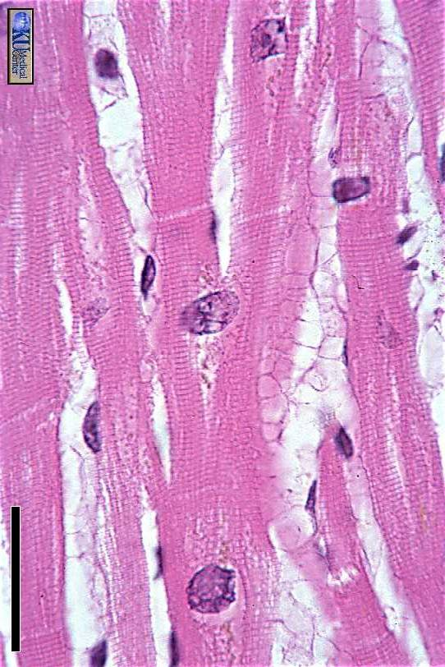
89. Se trata de
Fibroblastos.
Osteoblastos.
Músculo liso.
Musculo esquelético.
Músculo cardiaco.

Slide 90
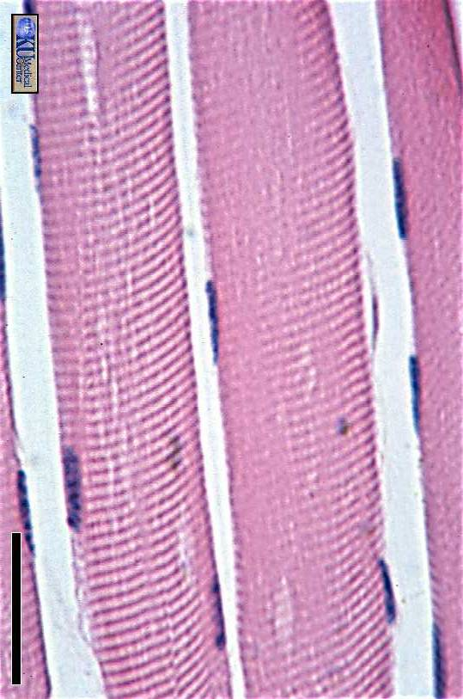
90. Se trata de
Fibroblastos.
Osteoblastos.
Músculo liso.
Musculo esquelético.
Músculo cardiaco.

Slide 91
91. La linea negra es :
Banda A.
Banda I.
Linea Z.
Banda H.
Linea M

Slide 92
92. La Banda A contiene moléculas de:
Actina. Solo,
Miosina. Solo,
Actina y miosina

Slide 93
93. La Banda I contiene moléculas de:
Actina
Miosina.
Actina y miosina

Slide 94
94. La línea M contiene moléculas de:
Actina
Miosina.
Actina y miosina

Slide 95
95. La sarcómera se extiende de:
De Linea Z a Z.
De banda I a A.
De Linea M a M.
De Banda A a I.

Slide 96
96. El epitelio es:
Plano simple.
Cúbico simple
Cilíndrico simple
Plano estratificado.
Transicional.

Slide 97
97. El epitelio es:
Plano simple.
Cúbico simple
Cilíndrico ciliado
Plano estratificado.
Transicional.

Slide 98
98. El epitelio es:
Plano simple.
Cúbico simple
Cilíndrico simple
Cilíndrico ciliado
Transicional.

Slide 99
99. El epitelio es:
Cúbico simple
Cilíndrico simple
Cilíndrico ciliado
Plano estratificado.
Transicional.

Slide 100
100. El epitelio es:
Plano simple.
Cúbico simple
Cilíndrico simple
Cilíndrico ciliado
Transicional.

